Slide 1


Slide 2
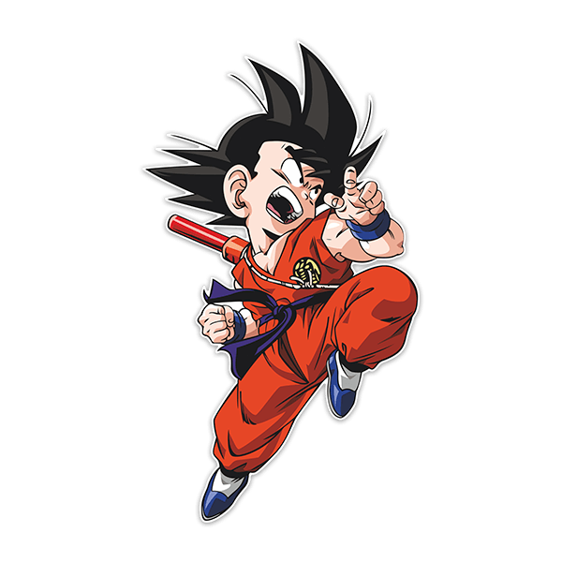
¿Sabías que detrás de esos ojos gigantes y escenas épicas hay todo un universo de pasión, locuras y datos curiosos? 🌟 El anime es más que "cartoons japoneses": es una fiebre global que engancha a millones, desde el clásico Dragon Ball hasta los viajes interdimensionales de Demon Slayer.
¿Por Qué Mola Tanto?
De todo como en botica: ¿Quieres romance? Your Name. ¿Acción? One Piece. ¿Psicología oscura? Death Note. ¡Hay anime hasta para tu estado de ánimo!
Personajes que se roban el corazón: Tsunderes que odian-amor, villanos con más carisma que el héroe y waifus/husbandos que causan guerras en Internet. 💘
Cultura Otaku: Cosplay, memes, fandoms tóxicos y esos openings que no puedes saltar (¡admitelo!).
En Este Estudio...
Vamos a destripar los datos: ¿Qué géneros arrasan? ¿Las mejores puntuaciones = más votos? ¿Por qué el isekai está en todas partes? Usaremos MyAnimeList para descubrirlo (y maybe destapar algún drama fan).
📢 Spoiler alert: El anime es un caos hermoso, y aquí te lo demostramos con gráficos que piden un "¡OMG!"
¡El Anime no es Solo Dibujitos!

Slide 3
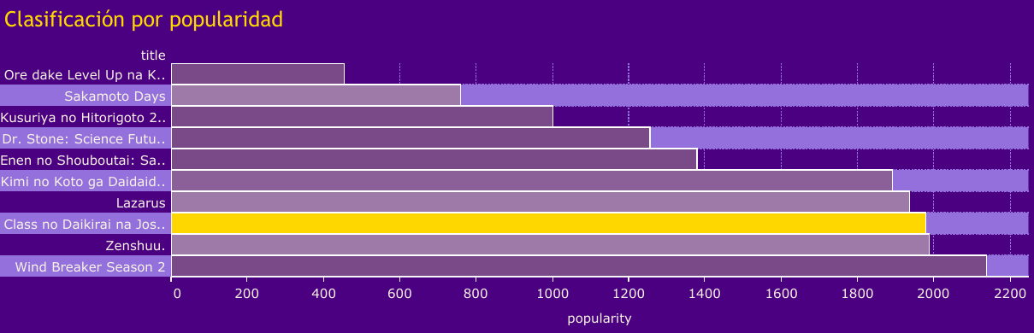
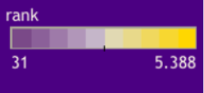
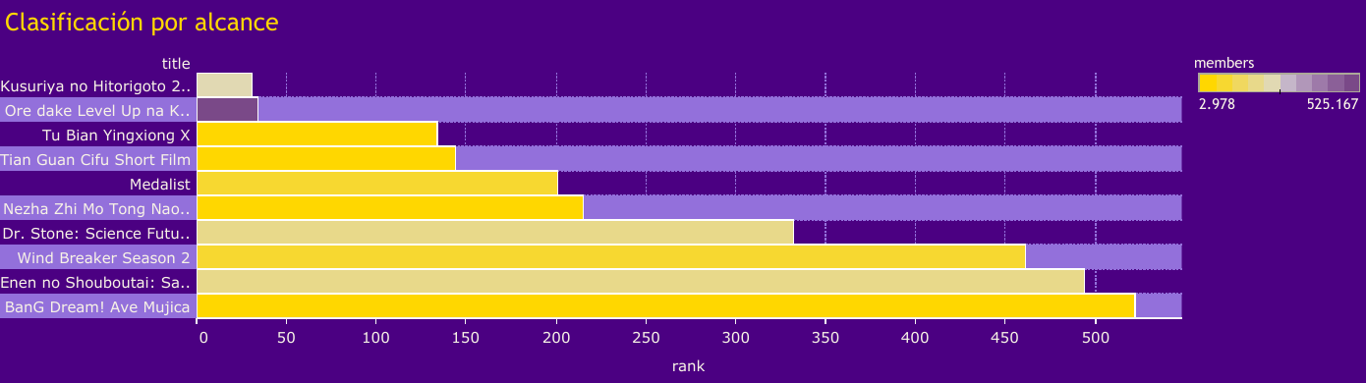


Clasificaciones
Sabías que...
El anime ha trascendido fronteras, convirtiéndose en un fenómeno cultural global. Series como "Pokémon", "Dragon Ball", "Sailor Moon" y "Attack on Titan" han ganado millones de fans en todo el mundo, demostrando el poder del anime para conectar con audiencias de diversas culturas. Esto ha llevado a que el anime tenga un impacto significativo en la cultura popular mundial.

Slide 4

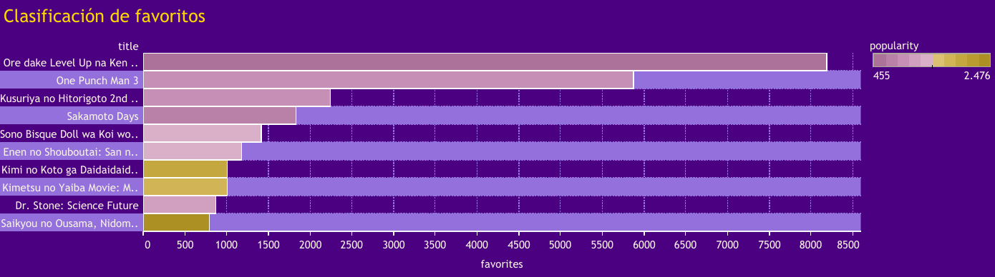

Sabías que...
la industria del anime genera miles de millones de dólares anualmente, superando incluso a la industria cinematográfica japonesa en términos de ingresos? Esto demuestra el enorme impacto económico y la popularidad masiva del anime a nivel mundial.

Slide 5

Conclusiones:
En 2025 es notorio el fenómeno Solo Leveling, un anime adaptación de un manwha coreano que ha escalado posiciones tanto en miembros, favoritos y score, algo parecido a lo que le pasó a Souso no Frieren el año anterior.
Observamos como aún este año clásicos japoneses son reverenciados por su legión de fans, como es el caso de Sakamoto Days
Grandes desconocidos del público occidental aparecen en las listas de mejor valorados

Slide 6
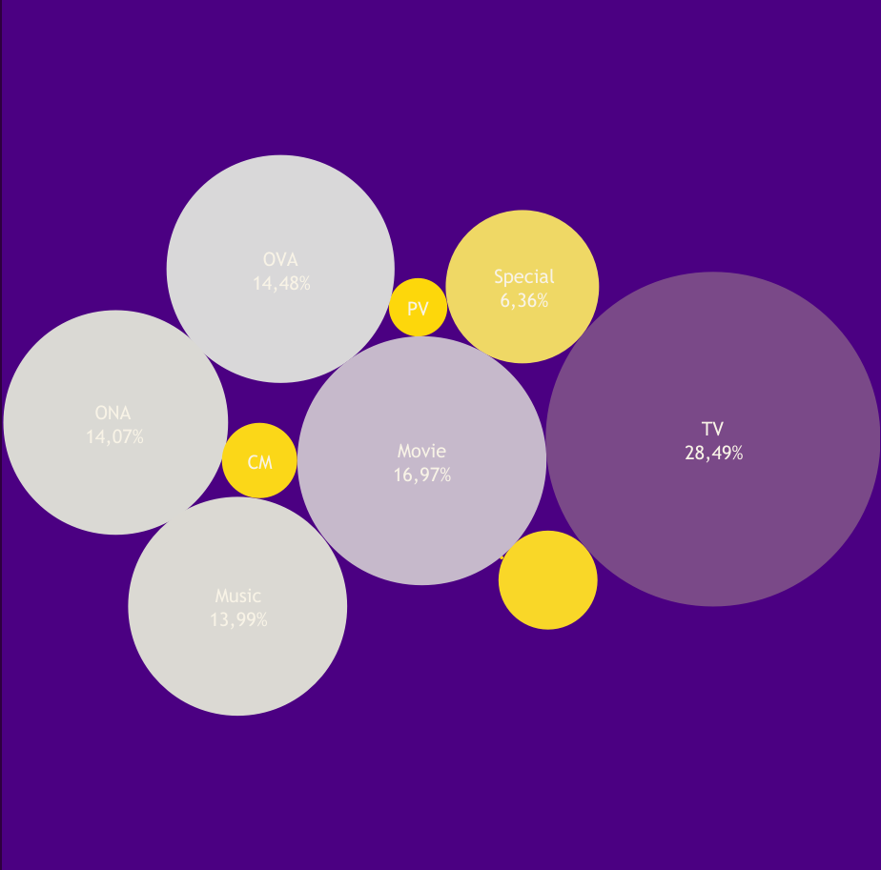
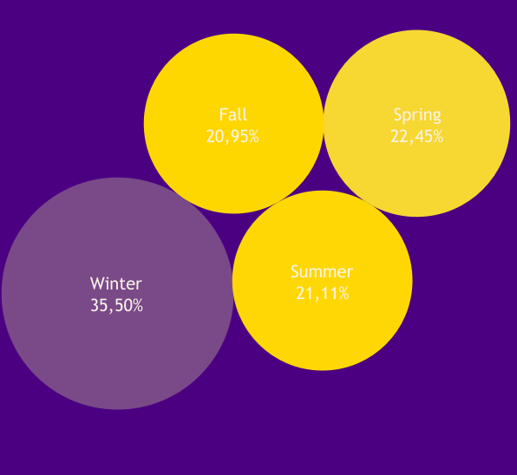
Metricas y porcentajes

Slide 7

Fuente de Emisión/Visualización
TV (28,49%): Dominante, como era de esperar. La televisión sigue siendo la plataforma principal para el estreno de animes, especialmente en Japón (ej. cadenas como Tokyo MX, Fuji TV).
Movie (16,97%): Cine. Un porcentaje significativo, reflejando películas de anime (ej. Your Name, Demon Slayer: Mugen Train).
D/A (1,164%): Digital/Streaming (como Crunchyroll, Netflix). Sorprende que sea tan bajo, pero podría deberse a que el dataframe incluye producciones antiguas (antes del auge del streaming).
Special (0,46%): OVAs o episodios especiales, usualmente de nicho.
Conclusión: La TV lidera, pero el cine y el streaming están ganando terreno en años recientes.
Sabías que...
El primer anime, aunque muchos piensan en "Astro Boy", fue un corto de 3 segundos de 1917.

Slide 8

Temporadas de Estreno
Winter (Invierno, 35,50%): La temporada más fuerte, coincidiendo con la industria. Ejemplos recientes: Solo Leveling (Winter 2024), Attack on Titan (cortos en invierno).
Fall (Otoño, 20,95%): Segunda temporada más popular, con clásicos como Chainsaw Man (Fall 2022).
Spring (Primavera, 22,45%) y Summer (Verano, 21,11%): Menos dominantes pero clave para géneros específicos (ej. slice of life en verano).
Patrón: Invierno es la apuesta segura para proyectos ambiciosos, mientras otoño compite fuerte. Verano y primavera son más equilibradas.
Sabías que...
Influencia de Disney: El estilo del anime se inspiró en los dibujos animados de Disney, especialmente en la obra de Carl Barks.
"Akira" y el CG: La película "Akira" fue pionera en el uso de tecnología CG en una escena de helicóptero en 1983.

Slide 9
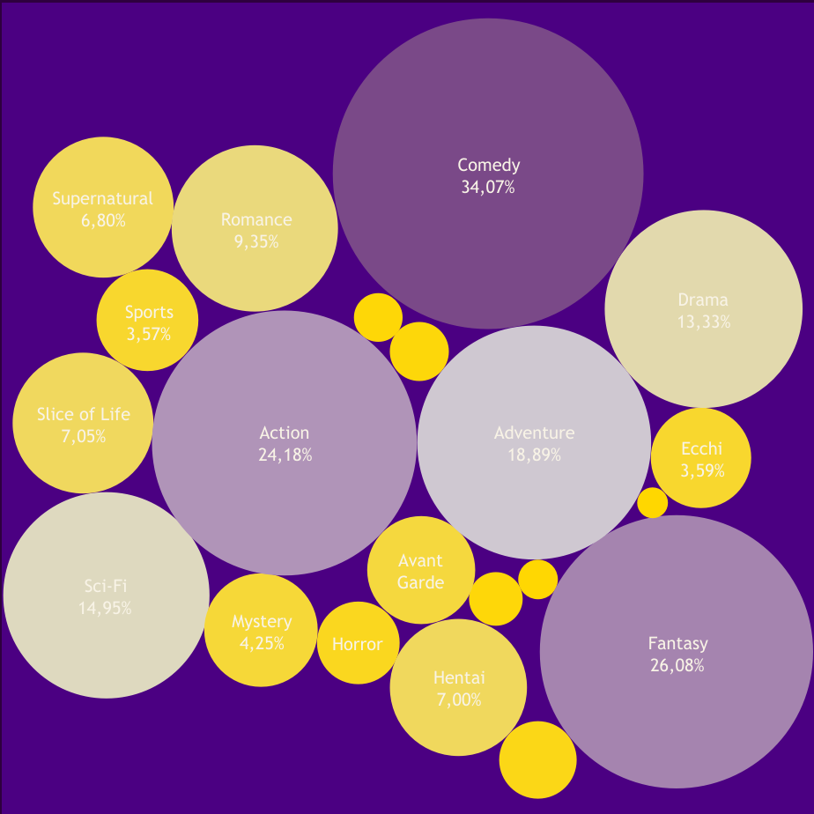
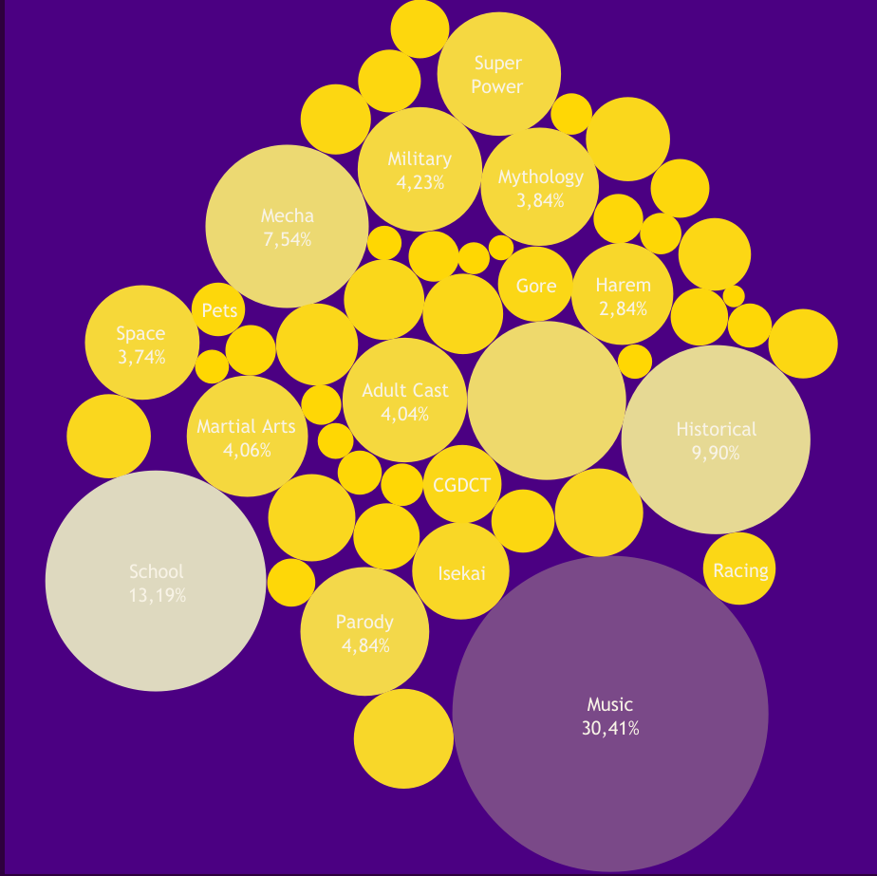
Metricas y porcentajes

Slide 10

Géneros Dominantes
Con un 34,07% del total se entrona el género de comedia por encima de todos los demás; siendo el acompañante de muchos otros géneros, podemos confirmar que el público se decanta por las risas.
Los datos siguen un claro patrón: la tríada de géneros "de escapismo" (Fantasy, Action, Adventure) suman 67,16%, dominando claramente el mercado.
Conclusiones:
No hay que percibir los géneros minoritarios como poco importantes, pues no hay un anime que pertenezca a un solo género puramente. Aunque parece ser que cualquier subgénero con tintes de comedia y enmarcado en un entorno fantástico suele tener las de ganar.
Sabías que...
Nombres de "Dragon Ball": Los saiyans tienen nombres de verduras, los secuaces de Freezer de frutas, y la Fuerza Ginyu de lácteos..

Slide 11
Un dark horse inesperado: la temática musical
Indagando por internet y en foros especializados puedo declarar sin temor a equivocarme que no hay legión de fans más activa y férrea que los amantes de la temática musical.
Y es que, a pesar de poder estar mezclada con otras y que suele ser un nicho muy específico, rompe los moldes de este dataset con su 30,41% de animes de dicha temática. Y estos a su vez siendo los más respaldados por sus consumidores.
El público occidental no obstante es bastante más reacio a ello; no obstante, no he encontrado geodata que corrobore mis palabras.
Sabías que...
Influencia de Disney: El estilo del anime se inspiró en los dibujos animados de Disney, especialmente en la obra de Carl Barks.
"Akira" y el CG: La película "Akira" fue pionera en el uso de tecnología CG en una escena de helicóptero en 1983.

Slide 12
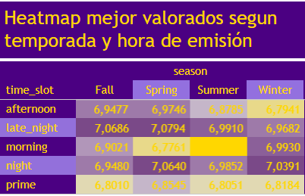
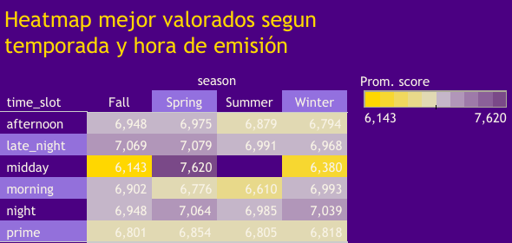

Sabías que...
"Steins;Gate": La historia se inspiró en una conspiración real.
"Kenshin Himura": Este personaje está basado en un asesino real del periodo Bakumatsu.
En Japon, el anime rara vez se destina al prime time y el reciente fenómeno del streaming facilita el acceso a géneros y temáticas típicas de otros horarios y temporadas.
Sin muchas sorpresas, se observa como el night y el late night de primavera se imponen al resto de franjas horarias.

Slide 13
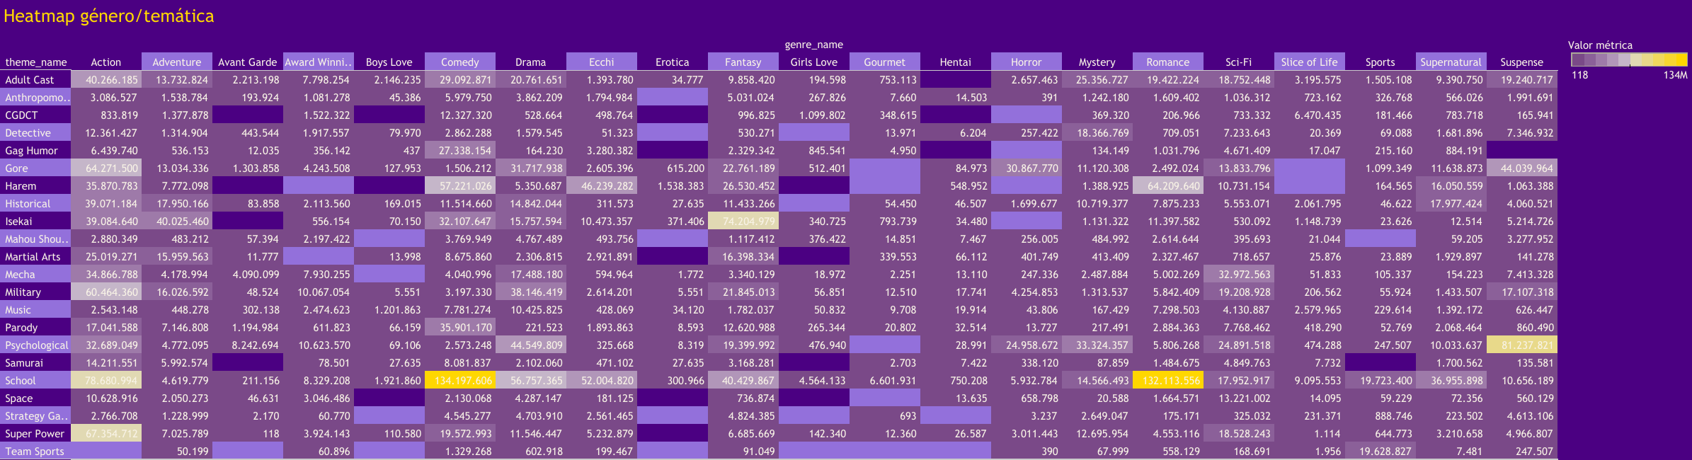

El heat_map que presento en esta diapositiva tiene por finalidad demostrar qué duplas de género/temática tienen más alcance; en el TOP 5 encontramos:
School – Comedy
School – Romance
Psychological – Suspense
Isekai – Fantasy
Superpowers - Action

Slide 14
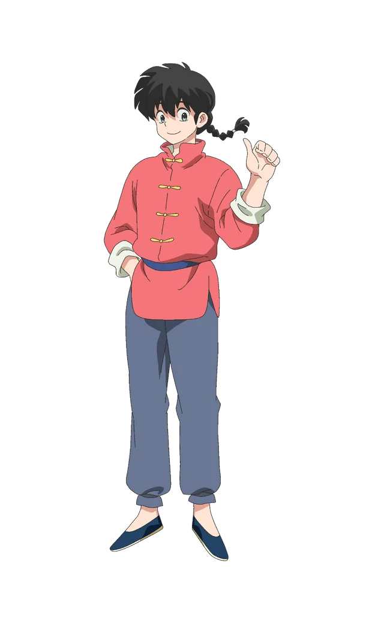
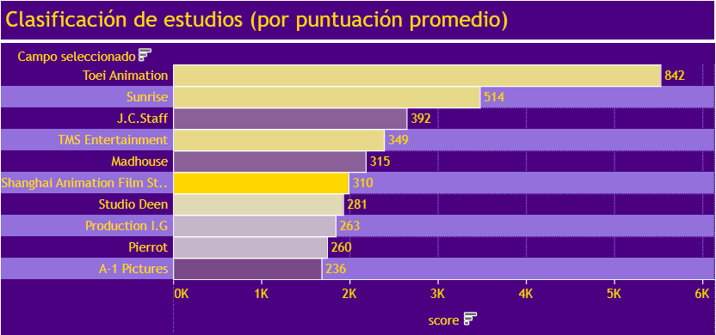
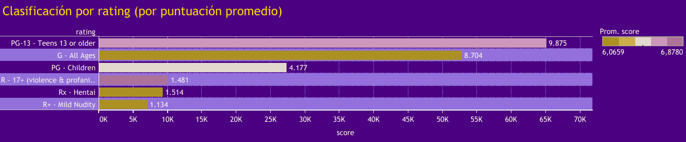

Slide 15
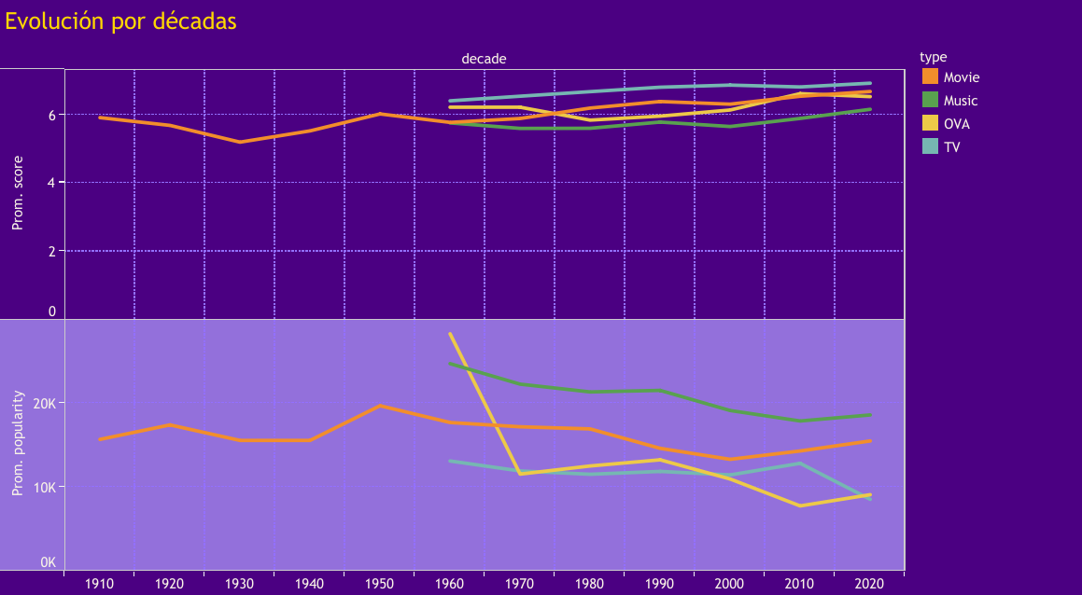
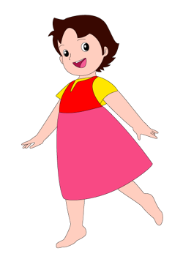
Sabías que...
el éxito global de Pokémon (1997) ayudó a salvar a Nintendo de una crisis financiera y catapultó el anime a nivel internacional?
A mediados de los 90, Nintendo enfrentaba problemas por la saturación del mercado de consolas, pero el lanzamiento de Pokémon Red/Green (1996) y su adaptación animada en 1997 revitalizó la marca.
El anime se convirtió en un fenómeno en Occidente gracias a su estrategia de marketing: se emitía en horario infantil, tenía juegos, cartas y juguetes. ¡Incluso la canción Gotta Catch 'Em All! fue un hit!
Su éxito abrió las puertas a otros animes como Dragon Ball Z, Sailor Moon y más tarde Naruto, consolidando la "fiebre anime" fuera de Japón.

Slide 16
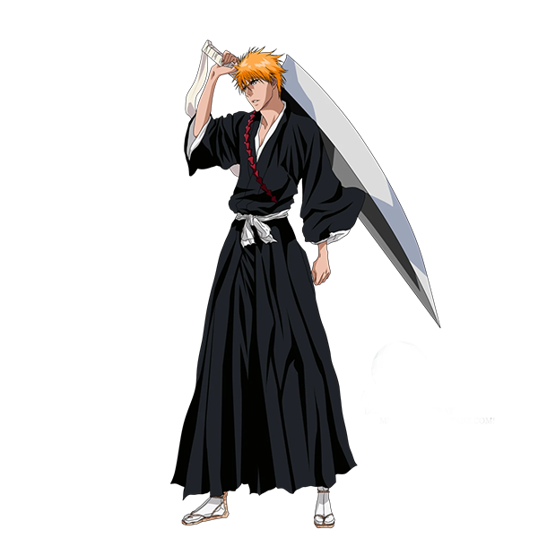
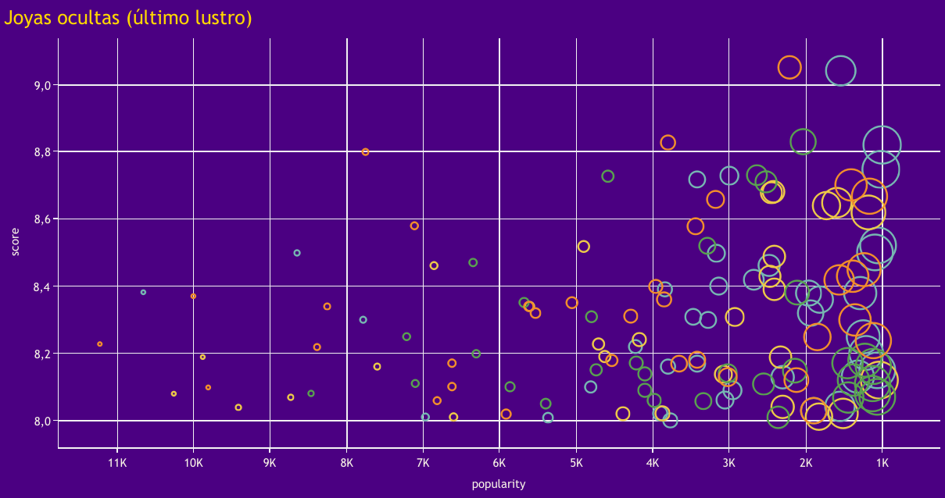

Slide 17

Que tu anime favorito no es popular?
Lo cierto es que varios aspectos condicionan en la popularidad de un anime y
hemos echado un vistazo a la punta del iceberg con este proyecto. Puede que
ciertamente no sea popular, pero es tu elección y tus gustos y lo mejor del anime
es que viene en todos los sabores; además aquí te he dejado datos para que lo
defiendas a capa y espada (o hables horas por internet sobre los demás animes).
Cómo? Que no tienes un anime favorito aún?
Ves a mi Recomendador en Tableau y descubre tu próximo anime favorito.
Puedes escoger entre más de 20000 propuestas procedentes del coloso
especializado MyAnimeList.com
¿A qué esperas? Tan solo tienes que indicar tus gustos.
Seguro que encuentras el idóneo para ti.

Slide 18
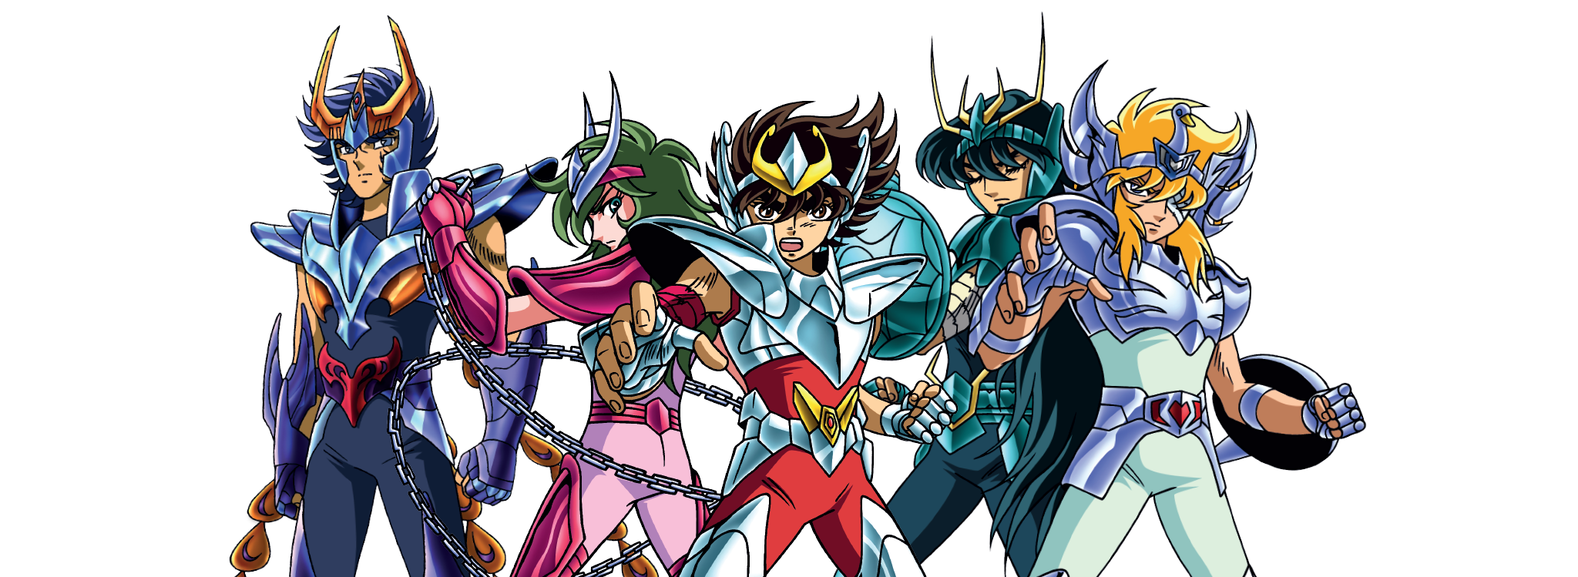
FIN

